Slide 1

İMAR KOMİSYONU RAPORU
(06.05.2026)

Slide 2
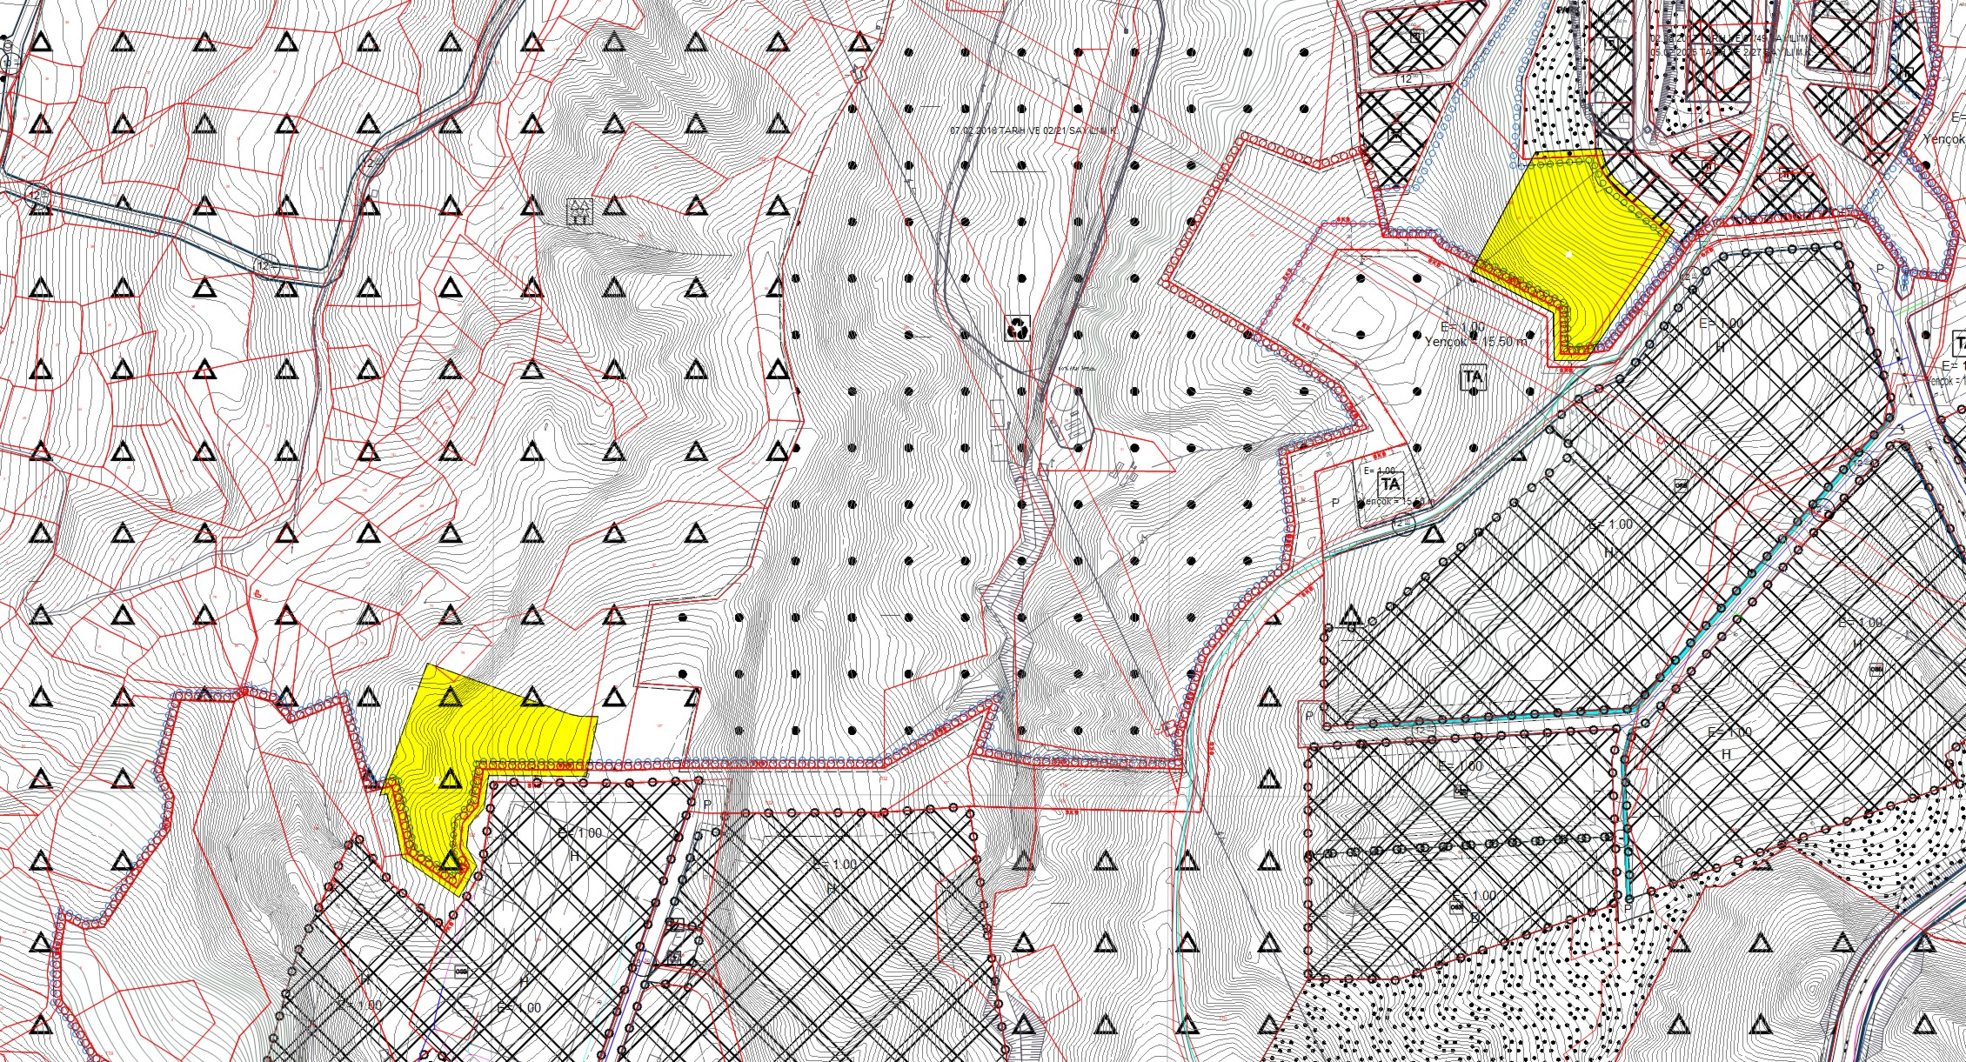
1. MADDE MEVCUT

Slide 3
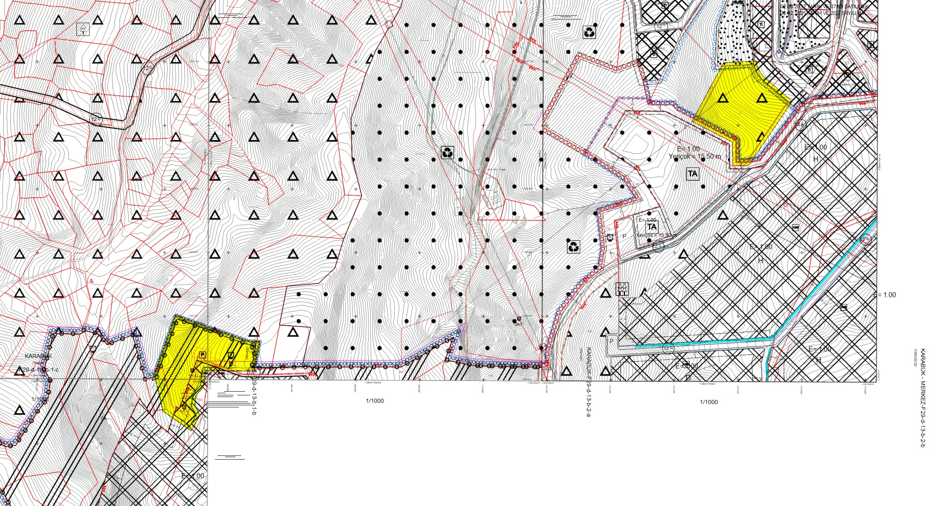
1. MADDE TEKLİF

Slide 4
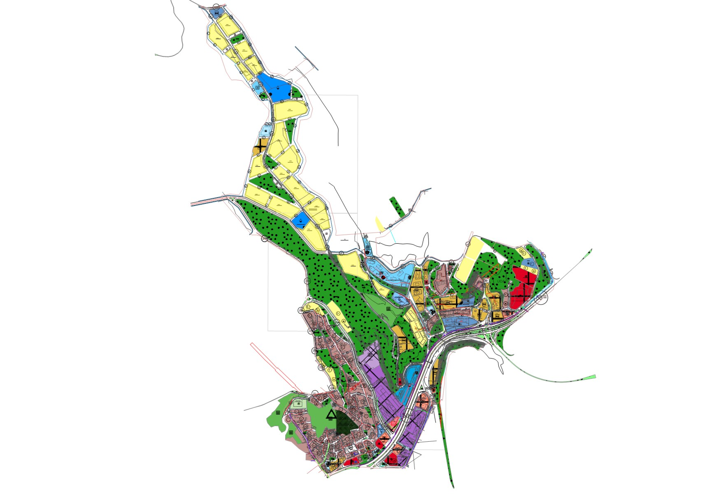
2. MADDE REVİZYON ALAN
MEVCUT PLAN

Slide 5
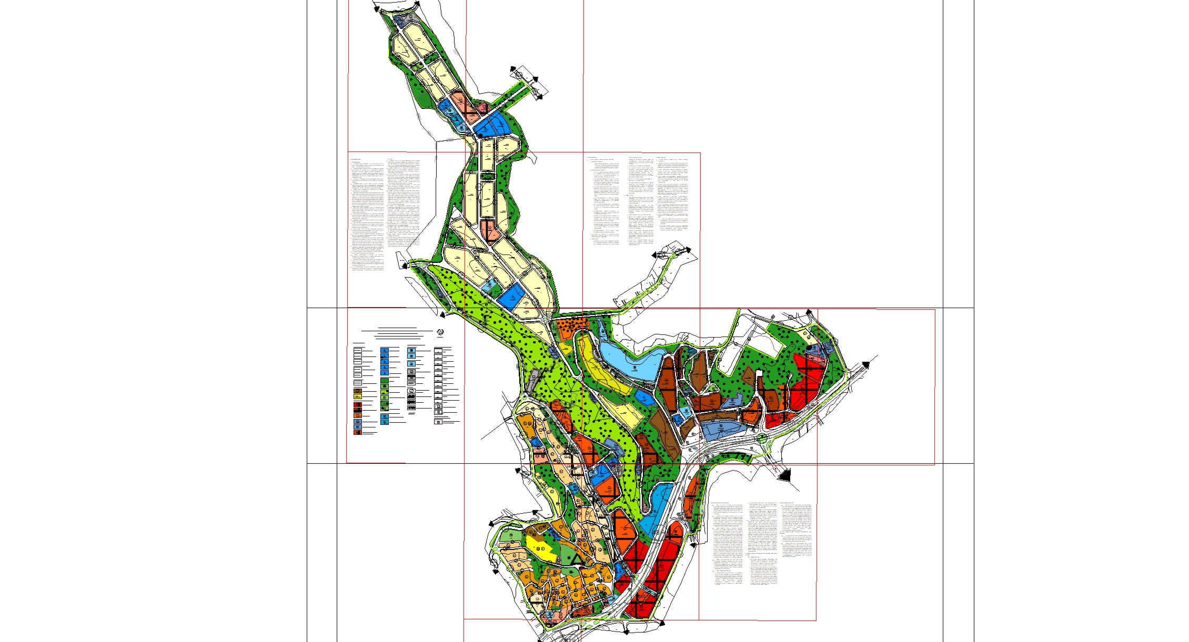
2. MADDE REVİZYON PLAN

Slide 6
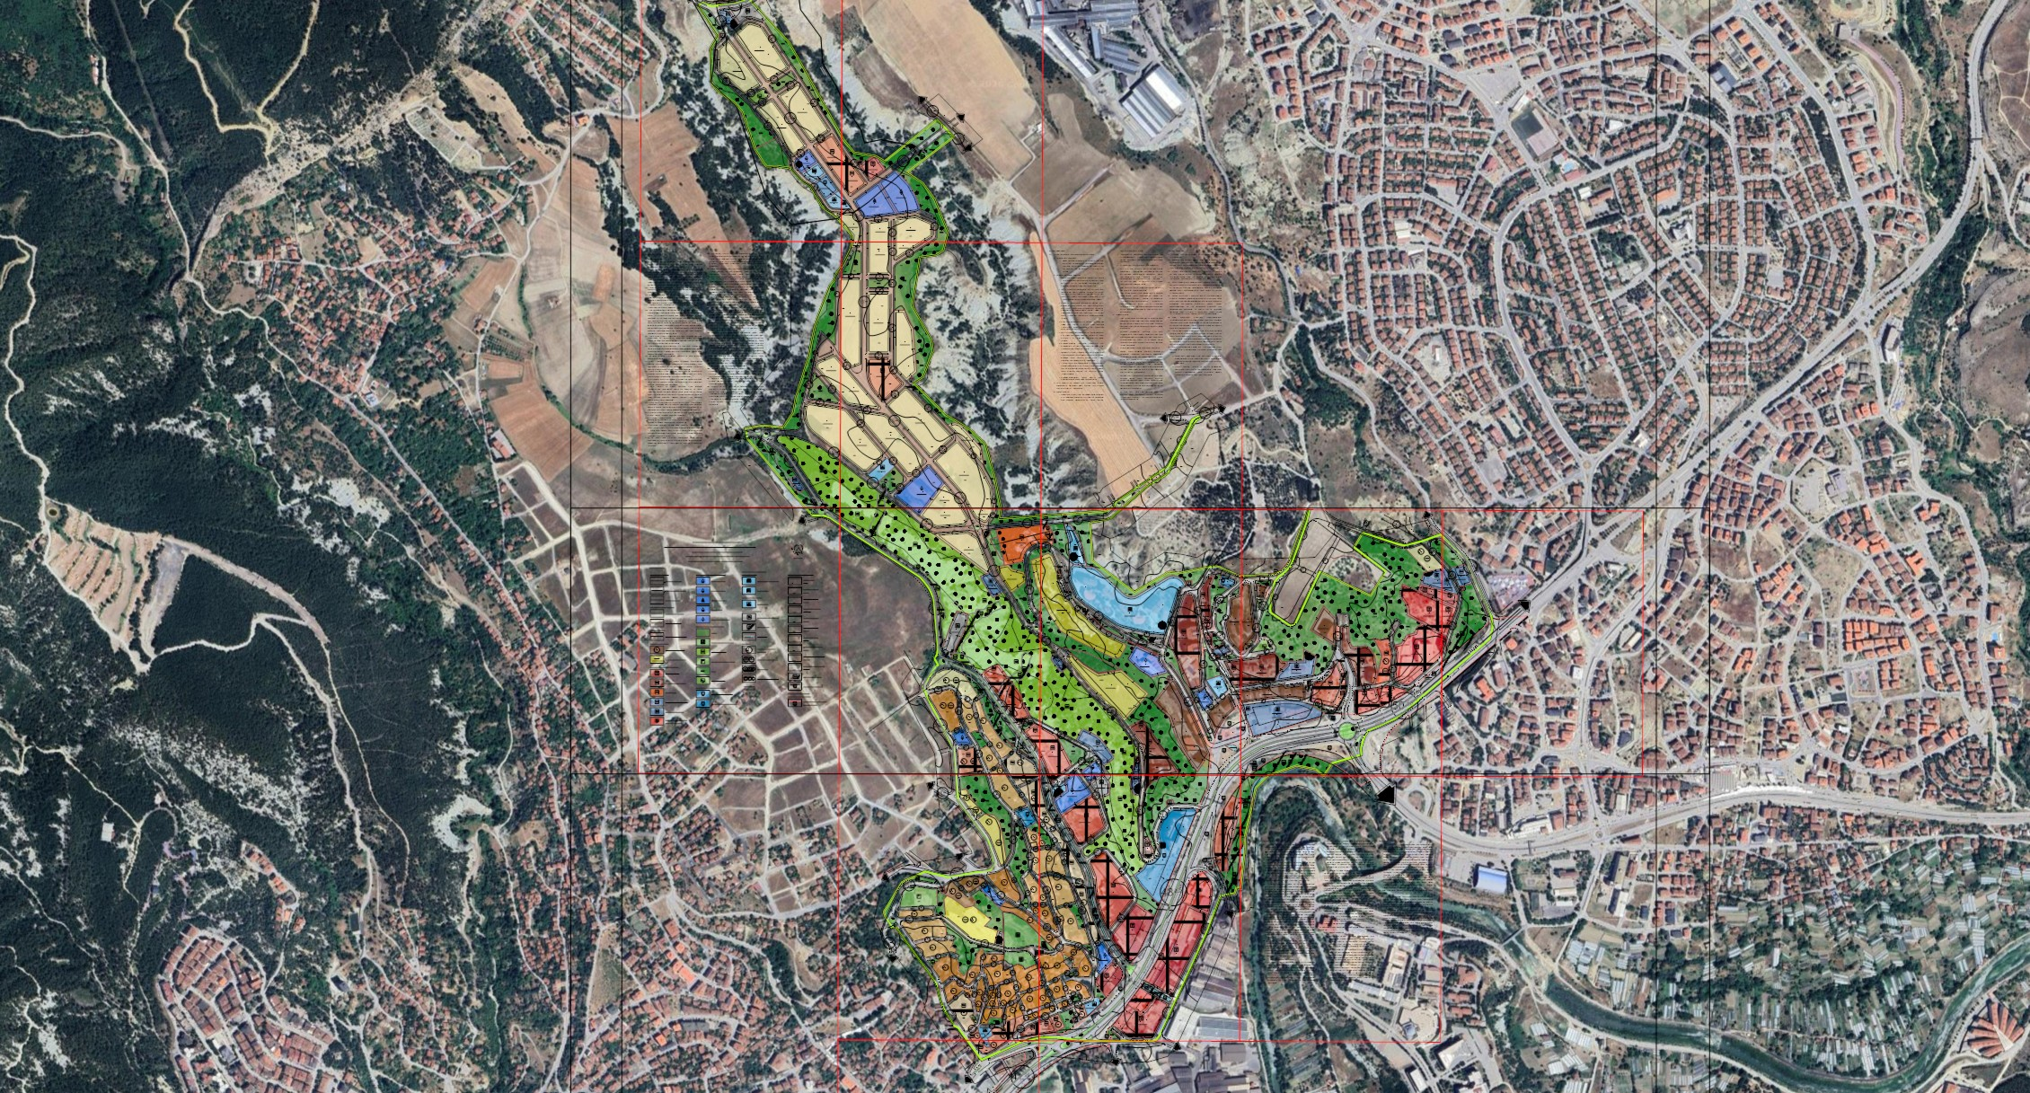
2. MADDE REVİZYON PLAN
UYDU GÖRÜNTÜSÜ

Slide 7
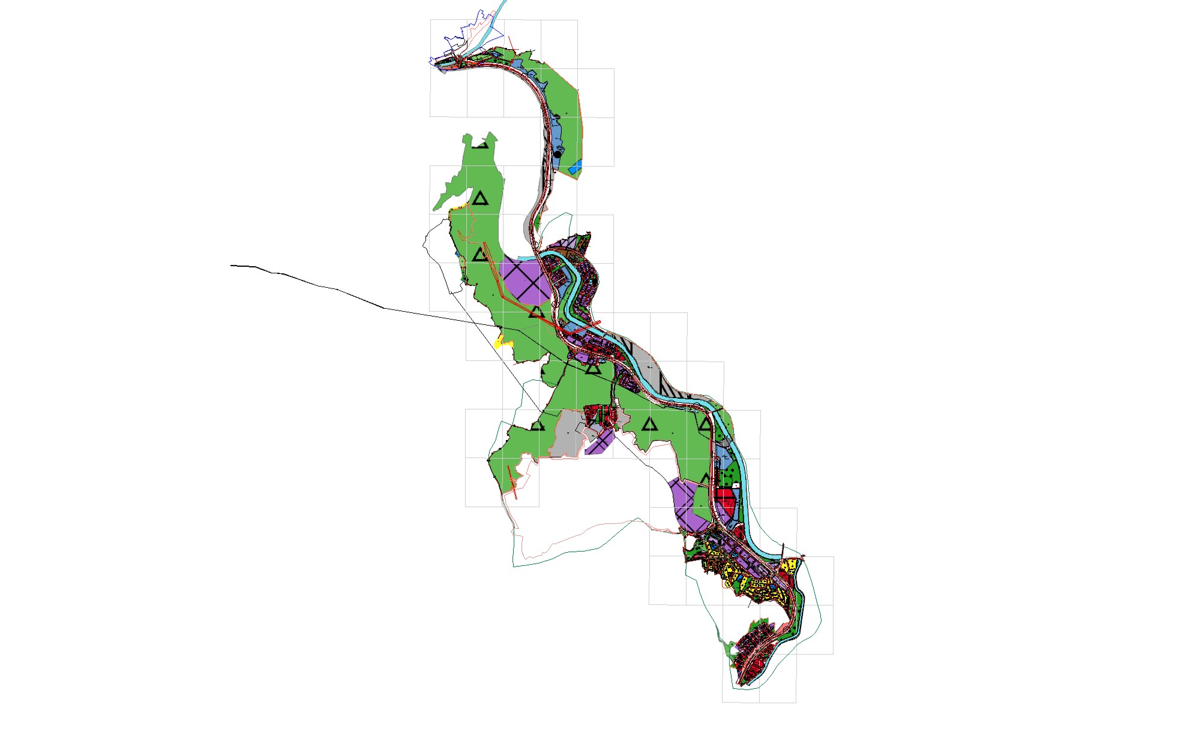
3. MADDE REVİZYON PLAN
(İTİRAZ ÖNCESİ)

Slide 8
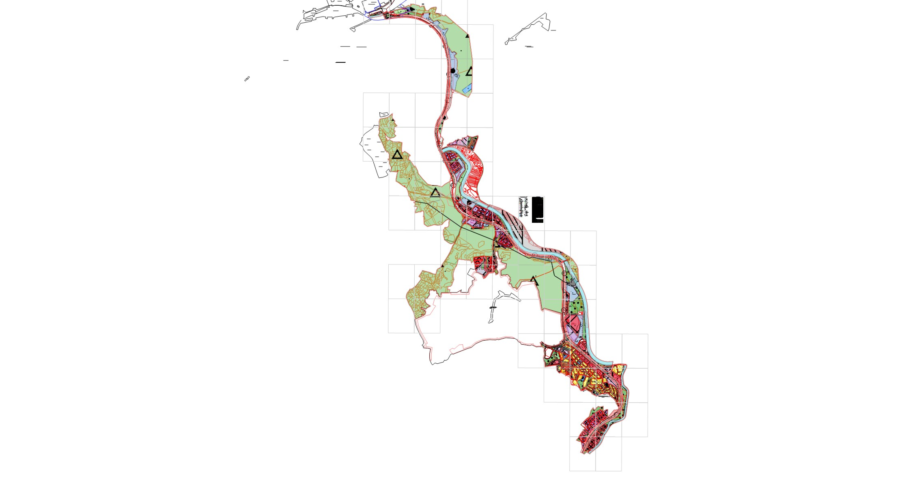
3. MADDE REVİZYON PLAN
(İTİRAZ SONRASI)

Slide 9
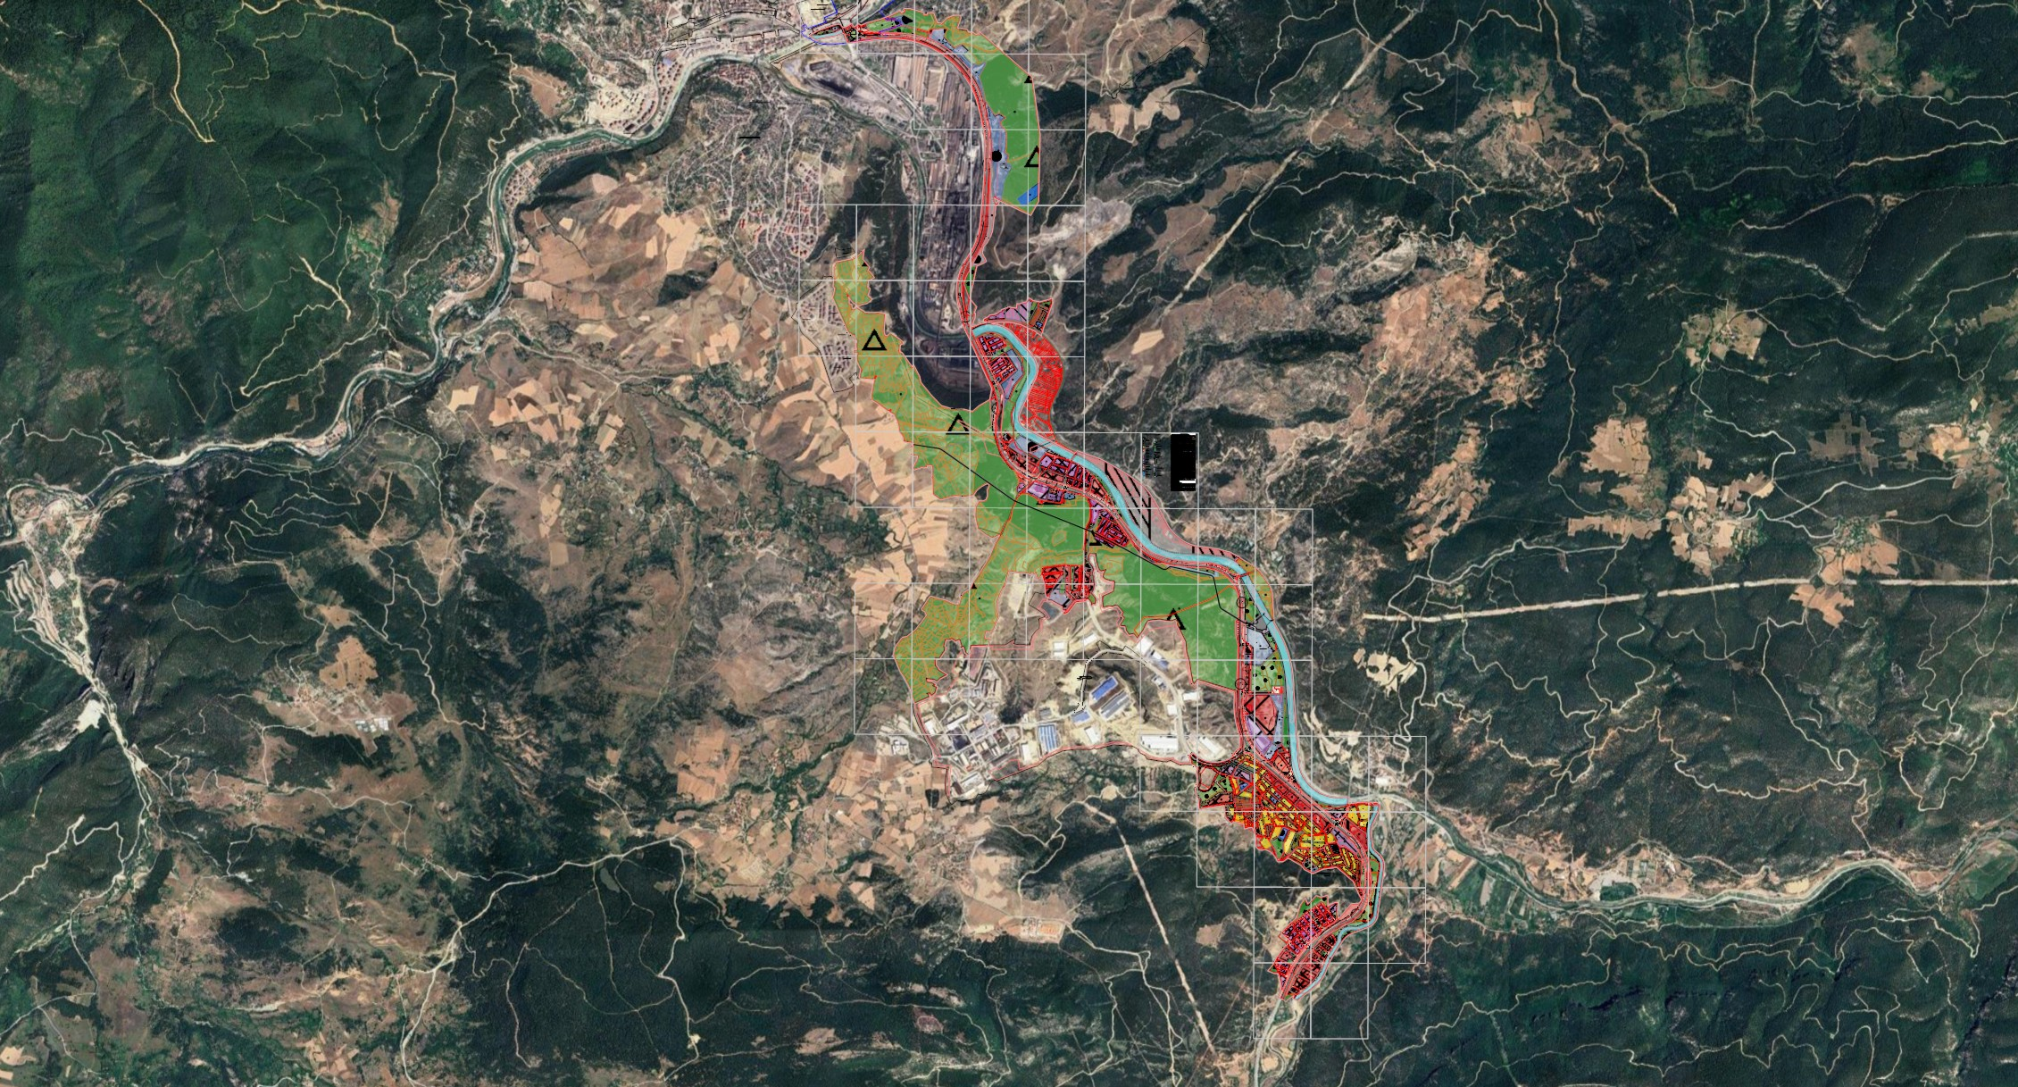
3. MADDE REVİZYON PLAN
UYDU GÖRÜNTÜSÜ

